Slide 1
FUNGUSLAR
MANTARLAR

Slide 2
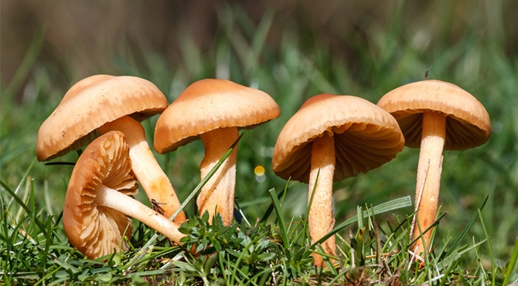
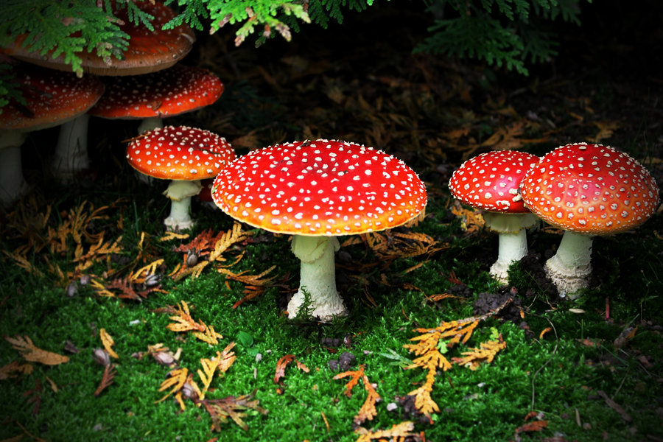

Slide 3
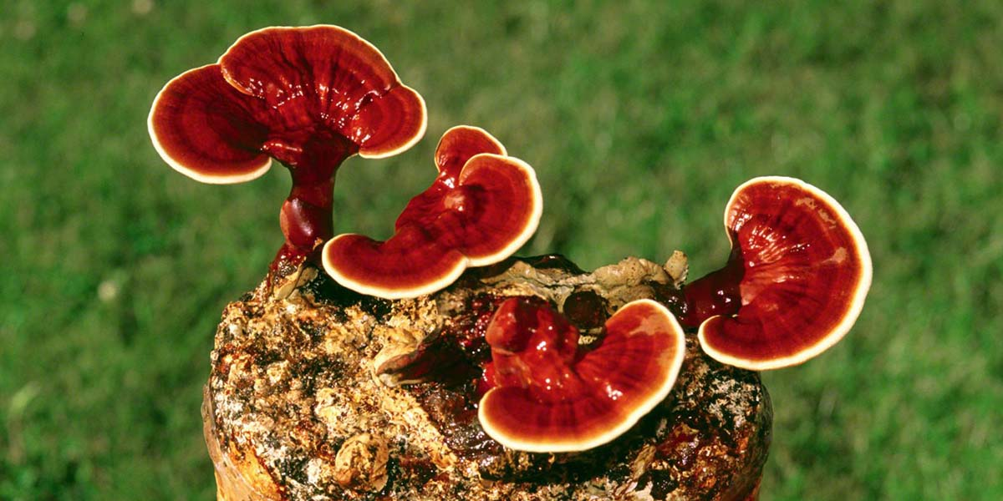
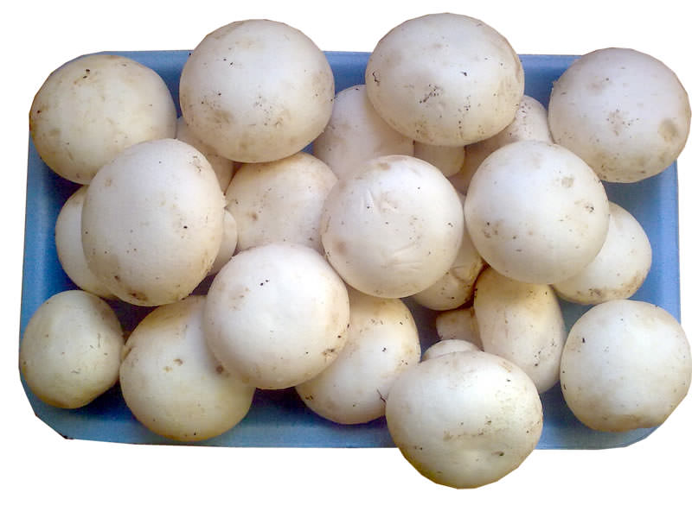
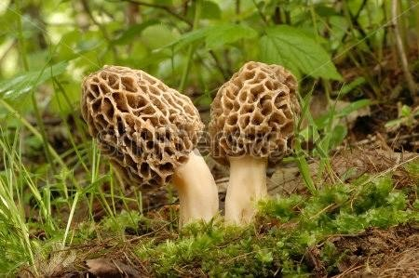
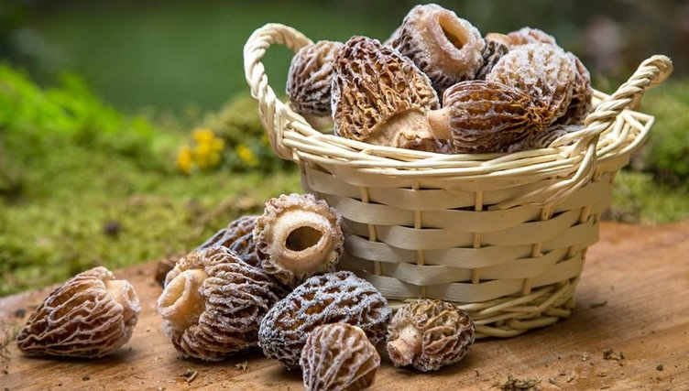
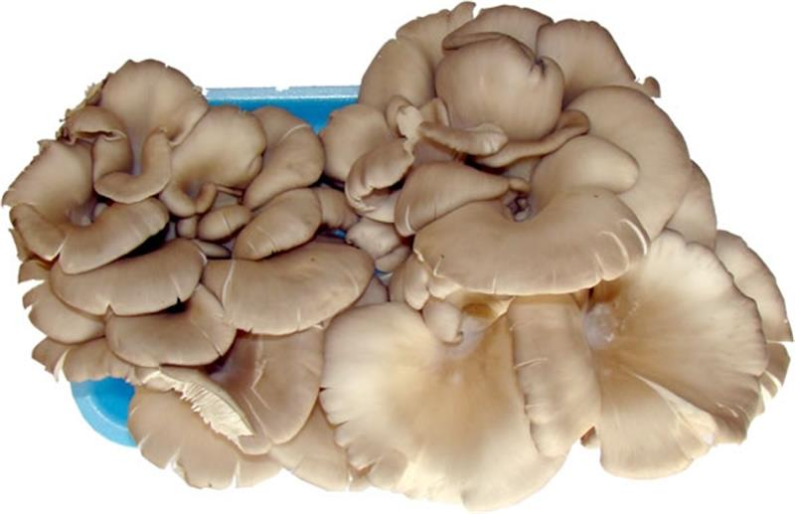

Slide 4
DÜNYA EKOSİSTEMİNİN EN ÖNEMLİ UNSURLARINDAN BİRİDİR
Çünkü ölü veya canlı organik maddeleri parçalamaları nedeniyle KARBON-AZOT DEVRİNİN sürdürülmesinde çok büyük rol oynamak suretiyle tüm canlı yaşamın sağlıklı devam etmesini sağlarlar
Mikro ve makro boyutta olan mantarlar arasında zehirli, zehirsiz, yenilen, tıbbi olanlar, antibiyotik meydana getirenler, alkoloik fermantasyon yapanlar vardır
İNSANLARDA, HAYVANLAR VE BİTKİLERDE HASTALIK MEYDANA GETİRİRLER

Slide 5
Mantarlar yedek besin maddesi olarak glikojen, yağ ve bazen de mannitol depo ederler, nişasta bulunmaz
Yani yapısı bitkisel gıdalardan çok hayvansal gıdalara benzer
Bu nedenle vejetaryen beslenme tarzının favori besinleri arasında yer alırlar
Protein, B kompleks vitaminler ve D vitamini Kalsiyum, Potasyum, Fosfor ve Demir en yoğun olarak bulunan minerallerdir
İçinde az miktarda şeker ve yağ bulunması nedeniyle zayıflamak isteyen kişiler için mantarları ideal bir gıda niteliğine sokmaktadır

Slide 6
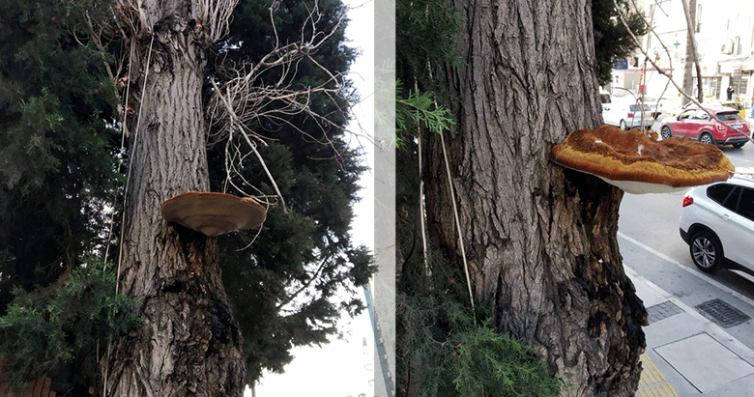
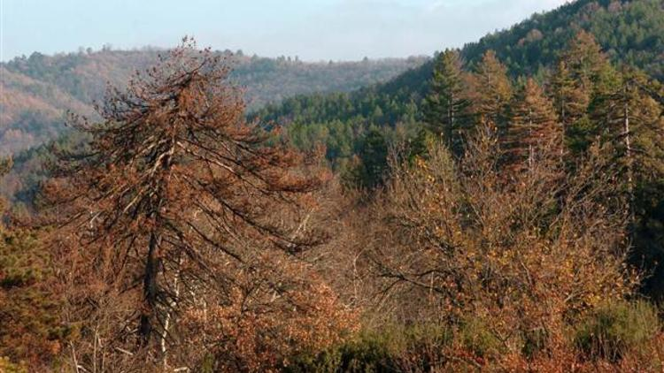
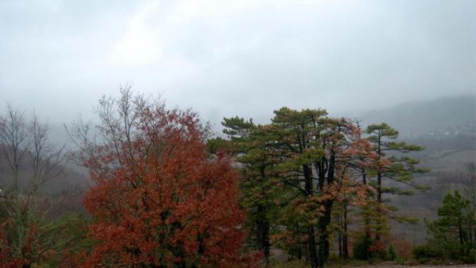
Kazdağları'ndaki Ormanlarda Korkutan Hastalık!
Yüzlerce karaçam ağacı kurudu
Ağaçta Çıkan Tepsi Büyüklüğündeki Mantar Şaşırttı

Slide 7
NEREDE BULUNURLAR
Mantarlara dünyanın her yerinde rastlamak mümkündür
Toprak
Su
Çürümüş Organik atıklar
Hava
Çöl ve Kutuplar
Doğada toprak , su ve organik kalıntılar üzerinde yaygın olarak bulunurlar ve tahta, deri, kâğıt, tekstil, çeşitli tarım ürünleri, gıdalar, yemler vb. her ortamda gelişirler

Slide 8
MANTARLAR
Mantarlar her yıl milyonlarca dolar zarara neden olan bitki hastalıklarına ve periyodik salgın hastalıklara neden olur
  Mantarlar organik materyallerin yıkımından ve geri dönüşümünden sorumlu başlıca organizmalardır
ÖNEMLİ……
DOĞADA SELÜLOZUN YIKIMI İÇİN GEREKLİ ENZİM SİSTEMLERİ SADECE MANTARLARDA MEVCUTTUR

Slide 9
MANTARLARIN TİCARİ ÖNEMİ
Mantarlar ticari olarak önemli biyokimyasal aktiviteye sahiptir
Özellikle antibiyotik, steroid, siklosporin ve meşrubat endüstrisinde üretimde kullanılırlar
Mantarlar önemli gıda kaynaklarıdır
Gıda olarak tüketilmelerinin yanında; ekmek yapımında, bazı geleneksel fermente gıdaların yapımında ve alkollü içecek üretiminde kullanılırlar

Slide 10
NE YAPARLAR?
BAKTERİLERLE BİRLİKTE KOMPLEKS BİLEŞİKLERİ BASİT BİLEŞİKLERE ÇEVİRLER
YARARLARI
  Ekmek
  Peynir
  Steroit
  Antibiyotik
  Alkollü içecekler
  Organik asitler
  ZARARLARI
  Hastalık yaparlar
  Elektronik aletleri bozar
  Mobilyaları bozar
Notes:
ikleri

Slide 11
MANTARLARIN SINIFLANDIRILMASI
Mantarların sınıflandırılması daha çok
  Morfoloji
  Spor oluşturma şekline dayanır
  Bunların yanında
      Elektron mikroskobik özellikler
      Biyokimyasal
      Moleküler özelliklerden de yararlanılmaktadır

Slide 12
MANTARLAR KENDİ BESİNİNİ KENDİSİ ÜRETEMEYEN CANLILARDANDIR
BU CANLILAR BESİN İHTİYAÇLARINI ORTAMDAKİ MADDELERİ PARÇALAYARAK YANİ AYRIŞTIRARAK SAĞLAMAKTADIRLAR
BİTKİLER ÂLEMİNDEN AYRI CANLI GRUP

Slide 13
Mantarlar, ökaryot hücre yapısına sahiptirler
► Genellikle çok hücrelidirler ancak bira mayası (maya mantarı) tek hücrelidir.
► Tüm mantarlar heterotrof beslenirler. Heterotrof beslenmeleri saprofit ya da parazit beslenme şeklindedir.
► Saprofit beslenen mantarlar; madde döngülerinde görev alır.
► Parazit olanlar ise hastalık yapar. Örneğin; pamukçuk, saçkıran hastalığı, ayak, el ve tırnaklarda oluşan mantar hastalıkları gibi.
► Hücre içinde ürettikleri enzimleri ekzositoz ile hücre dışına vererek organik atıkları ayrıştırırlar (Hücre dışında).

Slide 14
► Daha sonra oluşan küçük yapılar Hif adı verilen pamuksu yapıya sahip uzantılar oluştururlar
► Hiflerin birleşmesiyle oluşan yapıya Miselyum denir. (Miselyum; hif demetidir.)
► Miselyumlar; mantarın bulunduğu ortama tutunmasında, yayılmasında ve beslenmesinde etkili olan yapılardır.
► Mantarlarda kök ve gövde gibi yapıları bulunmaz.

Slide 15
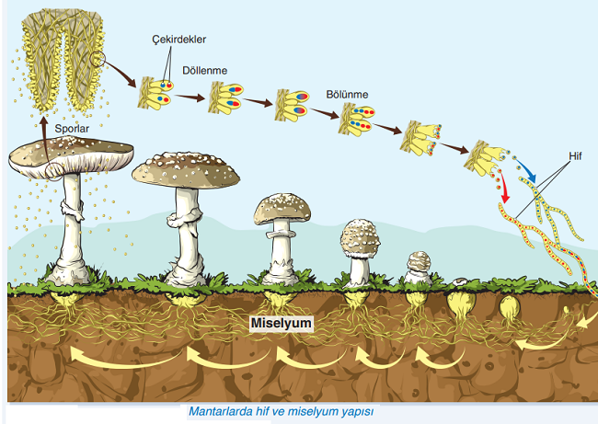

Slide 16
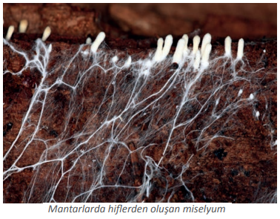

Slide 17
NASIL ÇOĞALIRLAR
► Mantarlar spor hücreleri ile eşeyli ve eşeysiz olarak çoğalırlar. Eşeyli üremeleri; eşeyli ve eşeysiz üremenin birbirini takip ettiği özel bir üreme şekli vardır
► Taşıdıkları spor keselerinde spor hücreleri oluşur. Spor kesesinin patlamasıyla sporlar; rüzgar, su ve böceklerin etkisiyle çevreye dağılır. Nemli ve uygun koşullarda bu spor hücreleri çimlenerek yeni mantarları oluşturur.
► Sporlar; çevre şartlarına çok dayanıklı olup yıllarca canlı kalabilirler.

Slide 18
ORGANİK ATIKLARI İNORGANİK MADDELERE DÖNÜŞTÜRÜLER
► Hücre dışına salgıladıkları enzimlerle organik atıkları inorganik maddelere dönüştürüler ve madde döngülerinde rol oynarlar.
► Mantarlarda yer değiştirme şeklinde aktif hareket yoktur. Pasif hareket ederler.
► Hücre duvarlarında; azot içeren bir polisakkarit olan kitin bulunur.
► Glikozun fazlasını Glikojen olarak depo ederler.
► Bazı mantar türleri yeşil alglerle karşılıklı faydaya dayalı bir birliktelik oluştururlar. Bu birlikteliğe Liken denir.

Slide 19
BAZI MANTAR ÇEŞİTLERİ
MAYA MANTARLARI (BİRA MAYASI)
► Bitki ve hayvan özsuyu dahil sıvı ya da nemli ortamlarda yaşarlar.
► Bir hücreli olan tek mantar türüdür. Mikroskobiktir.
► Eşeysiz olarak basit hücre bölünmesi ya da tomurcuklanarak çoğalırlar.
► Maya mantarları etil alkol fermantasyonu yaparlar.

Slide 20
KÜF MANTARLARI
► Çok hücrelidirler.
► Hızlı büyüyen ve eşeysiz çoğalan mantarlardır.
► Küf mantarları nemli ve ılık ortamlarda sporlarla hızlı çoğalır.
► Bu mantarların miselyumları çeşitli besin maddelerinin üzerine tutunur. Parazit ya da saprofit beslenerek besinlerin küflenmesine neden olur.
► Örneğin; ekmek küfü, limon ve peynir küfü vb. bunlar zararlı küf mantarlarıdır.
► Bazı küf mantarlarından antibiyotikler elde edilir. Bu antibiyotikler bakterilerin ölümüne neden olduğu için hastalıkların tedavisinde kullanılırlar.

Slide 21
ŞAPKALI MANTARLAR
► Çoğu zehirli olup sağlık sorunları hatta ölüme yol açabilir
► Bazı türleri Protein, B vitamini ve mineral bakımından zengin olduğu için besin olarak kullanılır.
► Doğada çok türleri bulunur. Zehirli mantarları ayırt etmek ancak laboratuvar koşullarında mümkündür. Bu nedenle besin olarak kullanılan mantar türleri kültür ortamında yetiştirilir.
► Çok hücrelidirler. Besinlerini hiflerin oluşturduğu miselyumlarla yaşadıkları ortamdan hazır alırlar. Yani heterotrof beslenirler.
► Üremeleri: Şapkalı yapıların altında spor keseleri bulunur. Bu keselerde oluşan spor hücreleri üremelerini sağlar.

Slide 22
PARAZİT MANTARLAR
► Tahıl ve meyvelerde, insan ve hayvanlarda hastalık yapan mantarlardır.
► Parazit beslenirler. Çok hücrelidirler.
► İnsanda saçkıran, ciltte mantar enfeksiyonları, ağızda ve boğazda pamukçuk denilen hastalığa, üreme organları ve akciğer zarında enfeksiyonlara neden olurlar

Slide 23
MANTARLARIN BİYOLOJİK VE EKONOMİK ÖNEMLERİ
► Besin kaynağı olarak kullanılırlar.
► Penicilin gibi antibiyotik üretiminde kullanılırlar.
► Madde döngülerinde görev alırlar.
► Çeşitli ilaçların üretiminde ve biyoteknolojik araştırmalarda kullanılırlar.
► Çevre kirliliği ile mücadelede (Bioremediasyon) kullanılırlar. Örneğin petrol kirliliğine maruz kalmış bölgelerde petrol yiyen mantarlar kullanılarak temizlik sağlanır.
► Toprağı mineral yönünden zenginleştirirler.
► Fermente ürünlerin üretiminde kullanılırlar. Mayalar; ekmek, bira, şarap ve benzeri ürünlerin üretiminde kullanılır.
► Ölü bitki, hayvan ve canlı atıklarının çürümesini sağlayarak çevre kirliliğini önlerler.
► Biyoteknolojik çalışmalarda kullanılırlar. Örneğin; Enzim üretimi, biyoyakıt üretimi gibi alanlarda kullanılırlar.

Slide 24
HAMURUN MAYALANMA SÜRECİ
► Hamurun mayalanması etil alkol fermantasyonu ile olur.
► Hamuru mayalamak için Saccharomyces cerevisiae türü maya mantarları kullanılır.
► Hamura katılan maya hücreleri etil alkol fermantasyonu yaparak CO₂ ve Etil Alkol üretirler.
► Fermantasyon sonucu açığa çıkan CO₂ hamurun kabarmasına ve ekşimesine neden olur.
► Fırına sürülen bu hamur pişince maya hücreleri ölür ve etil alkol buharlaşarak yok olur.
► Maya hücrelerindeki enzimlerin çalışabilmesi için un ve mayaya su ilave edilir. Çünkü enzimler susuz ortamda çalışmazlar.
►Fermantasyon için gerekli ısıyı sağlamak ve O₂ girişini önlemek için hamurun üzeri kapatılır.
► Bir süre sonra hamur mayalanır ve üzeri açılarak O₂ girmesi ve sıcaklığın düşmesi sağlanır. Böylece fermantasyon durdurulur.

Slide 25
MANTAR HÜCRELERİNİN GENEL ÖZELLİKLERİ
Eukaryotik organizmalar
Klorofilsiz, Fotosentez yapamazlar
Kemoheterotrof enerji ve karbon ihtiyacını dışarıdan hazır organik maddeleri kullanarak karşılayan canlılar
Spor oluştururlar
Parazit, saprofit ve simbiyotik olarak yaşarlar
Eşeysiz ve/veya eşeyli ürerler
Filamentöz yapılar oluştururlar
Hücre duvarları vardır
  Kitin (bakteri ve bitkilerde bulunmaz)
  Mannan
  Glukan

Slide 26
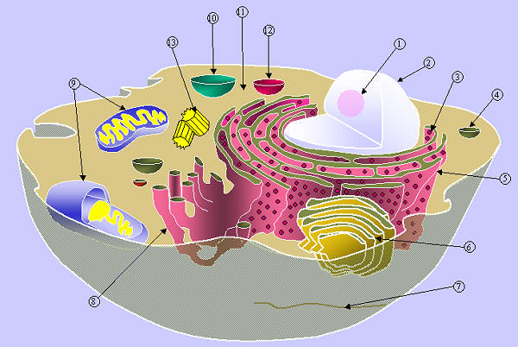
HÜCRE YAPISI ve BULUNAN ORGANELLER
Hayvan hücreleri gibi
mantarlarda ÖKARYOT
Hücre yapısına sahiptir
  Çekirdek
    çekirdek zarı
    çekirdekcik
  Sitoplazma
    ER
    golgi aygıtı
    mitokondri
    80s ribozomlar
    vakuoller
  Hücre zarı
  Hücre duvarı
  Kapsül
  (Cryptococcus neoformans)

Slide 27
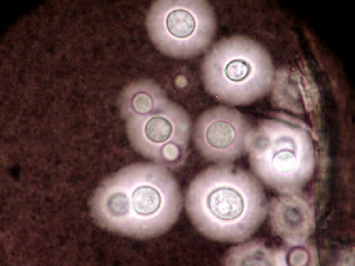
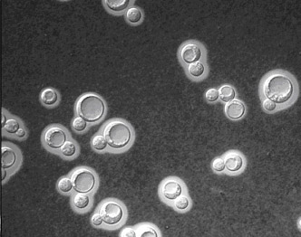
KAPSÜL
Yapı: polisakkarit
FONKSİYONLARI
  antifagositik
  Kapsül; hücrelere tutunmayı, kümeleşmeyi, konağın fagositoz etkilerinden korunmayı sağlar
  virulans faktörü

Slide 28
HÜCRE DUVARI
Antijeniktir
YAPISI çok tabakalı
  Polisakkaritler (~%90) kitin, selüloz, glukan, mannan
  polisakkarit tipi ve miktarı türden türe değişir
  Proteinler ve Glikoproteinler (~%10)
FONKSİYONLARI
  Şekil verir
  Osmotik şoktan korur
  Besin alımında rol oynar
  Ortam ile m.o arasındaki ilişkiyi düzenler
  Sert,dirençli yapıdadır

Slide 29
MANTARIN ANTİJENİK ETKİ GÖSTERMESİ VİRÜLANS FAKTÖRÜ NE DEMEKTİR
MANTARIN ANTİJENİK ETKİ GÖSTERMESİ, mantar hücrelerinin (veya yapısal bileşenlerinin) vücuda girdiğinde bağışıklık sistemi tarafından "yabancı ve zararlı" olarak algılanıp bir savunma tepkisi olan antikor üretimini veya hücresel bağışıklık yanıtı (T hücresi aktivasyonu) tetiklemesi demektir
VİRÜLANS FAKTÖRÜ, Bakteri, virüs ve mantar gibi mikroorganizmaların (patojenlerin) insan veya hayvan vücudunda hastalık yapma, dokulara tutunma, bağışıklık sisteminden kaçma ve zarar verme yeteneğini artıran moleküler ve yapısal özelliklerin tümüdür.
Bu faktörler bir etkenin ne kadar şiddetli bir enfeksiyona yol açabileceğini belirler.

Slide 30
  MANTARLAR
  BAKTERİDE HÜCRE DUVAR YAPISI’nın esas maddesi peptidoglikan , Mantar hücre duvar yapısı Polisakkaritler az oranda proteinler ve glikoproteinler
BU NEDENLE; Bakteri hücre duvarına etkili antibiyotikler MANTARLARA ETKİSİZDİR
Bazı antifungaller mantar hücre duvarına etki eder
Hücre duvarı antijenik yapıdadır
Mantara şeklini verir, ozmotik şoklardan korur
İNSAN DOKUSUNDA
MANTAR HÜCRE DUVAR POLİSAKKARİTLERİNİ PARÇALAYACAK ENZİM YOKTUR

Slide 31
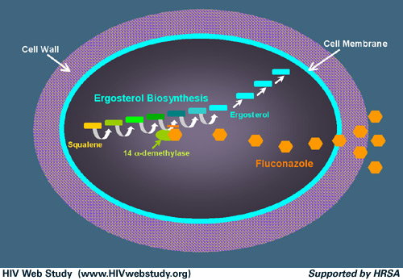
HÜCRE ZARI
Yapısı
  Fosfolipit
  Steroller (ergosterol, zymosterol)
İnsan hücreleri sitoplazma zarına benzerlik gösterdiğinden, mantar infeksiyonlarının tedavisinde kullanılan ilaçların çoğu, insan hücresi üzerine de toksik etki yapar
İnsan hücre zarında bulunmayan ergosterol ve zymosterol’ü hedef alan antifungal ilaçlar geliştirilmiştir
Bunlar insan hücresine zarar vermeden mantarlara etkili olabilmektedir

Slide 32
HÜCRE ÖZELLİKLERİ
Klorofil içermedikleri için fotosentez yapamazlar
Bu özellikleri ile yüksek bitkilerden ayrılırlar
Mantarlar, yaşam döngülerini sürdürebilmek için sporları ile çoğalır ve çevreye yayılırlar

Slide 33
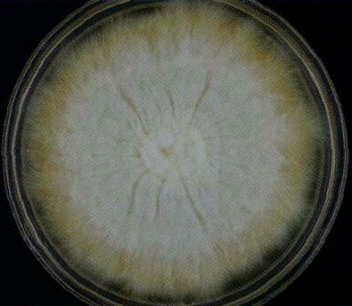
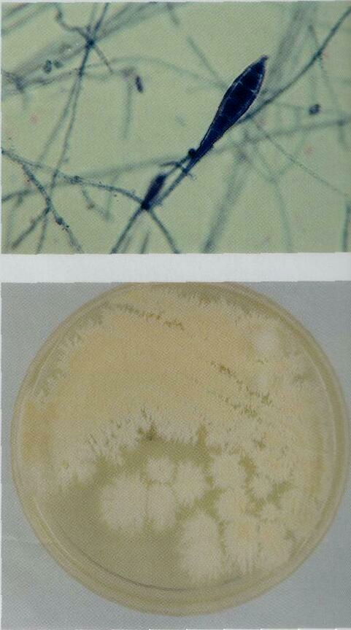
MANTARLARIN ÜREME KOŞULLARI
Mantarlar 20-35⁰C üreyebilmektedir
Nem, üreme için gerekli ve önemli bir faktördür
pH 5 - 7 de iyi ürerler
Zorunlu veya fakültatif aeropturlar
Kemoheterotrofturlar
Mantarların üreme hızları
  mayalarda 1 - 2 gün
  küf mantarlarında ise 4 - 21 gündür

Slide 34
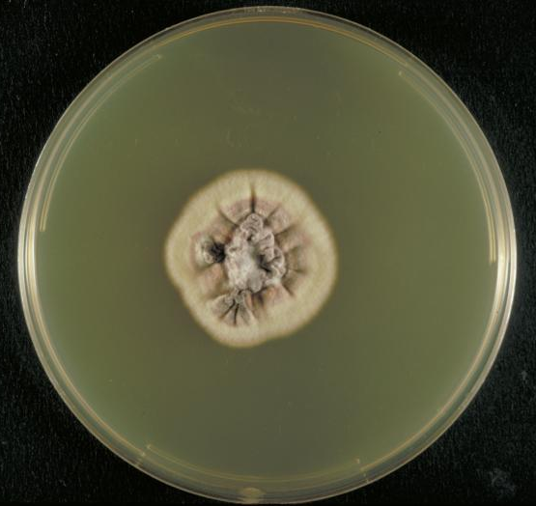
MANTARLARIN ÜREME KOŞULLARI
Enzimleri ile çeşitli organik maddeleri parçalayarak kullanılabilir hale çevirebilirler
Genellikle çürümekte olan maddeler üzerinde yaşarlar ve birçoğunun doğal olarak bulunduğu yer çevredir
Bu kuralın tek istisnası Candida albicans’tır
Mantarların üreyebilmesi için bulundukları ortamda inorganik madde ve tuzlarda bulunmalıdır
Mantarlar çeşitli fiziksel ve kimyasal dış etkenlere karşı bakterilerden daha dirençlidirler

Slide 35
DİĞER ORGANİZMALARDAN FARKLARI
Fotosentetik pigmentleri (klorofil) olmadığı için Bitki, alg ve yosunlardan ayrılırlar
Emici tipte beslenmeleri ile hayvanlardan
Ökaryotik hücrelere sahip olmaları ile ve Bakterilerden daha büyük çok şekilli ve hakiki çekirdeğe sahip olmaları yönünden bakterilerden ayrılırlar

Slide 36
MANTARLARIN BOYANMASI
Gram ile boyanırlar
Metilen mavisi, laktofenol pamuk mavisi gibi birçok boya ile boyanırlar
Küfler laktofenol pamuk mavisi ile iyi boyanırlar
Laboratuvar şartlarında her türlü besiyerinde kolaylıkla ürerler
Sabouraud dekstroz, kanlı besiyeri gibi.

Slide 37
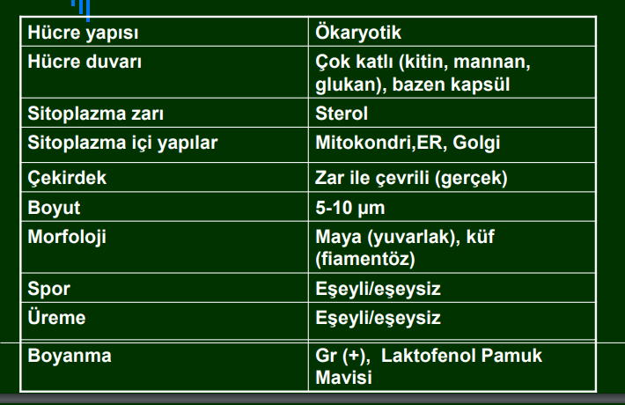

Slide 38
MANTARLAR, MORFOLOJİK YAPILARINA GÖRE SINIFLANDIRILIR
Küf
Maya
Dimorfik mantarlar
  Isıya bağlı olarak yapıları değişir

Slide 39
MAYA Tek hücreli şekil
KÜF Çok hücreli ipliksi şekil
DİMORFİK farklı çevre koşulları
altında maya ya da küf şeklinde üreme yeteneğinde olanlardır (ısı, CO², besinler)
  Termal dimorfizm: bir grup patojen mantar 35⁰C’de İKEN maya veya 25⁰C’de küf şeklinde üreyebilir
  Bunlar doğal ortamlarında küf, insan vücut ısısında maya şeklindedirler

Slide 40
DİMORFİK MANTARLAR
Doğal ortamda ve oda ısısındaki besiyerlerinde küf, invivo ve 35-37 C de maya şeklinde üreyen mantarlara dimorfik veya difazik mantarlar denir
Dimorfizmin gelişmesinde besin, oksidasyon-redüksiyon potansiyeli, CO² basıncı, çevre ısısı gibi faktörler rol oynar

Slide 41
MAYA MANTARLARI
Bakteriler gibi tek hücreli canlılardır
Tanımlanmış binden fazla maya türü vardır
Bazı türleri ekmek kabartmak, alkollu içki fermantasyonu ve hatta yakıt pillerinin çalışmasında kullanılır
Mayalar tabiatta yaygın olup, toprakta ve özellikle bağ topraklarında fazlaca bulunmaktadır
Buradan bazı yollarla örn; böceklerle üzüm ve meyvelere taşınmakta, meyveler üzerindeki çatlaklardan içeri girerek çoğalmaktadır

Slide 42
MAYA MANTARLARI
Maya hücreleri, yuvarlak, oval ve silindir biçiminde bir görünümde olup tek hücrelidirler.
3-5 µm çapında 3-15 μm. Uzunluğunda olabilirler
Mayalar zorunlu aerob veya fakültatif anaerobtur
Zorunlu anaerob maya türü yoktur
Anaerob şartlarda glukozu alkol ve CO²’e (fermentasyon)
Aerob şartlarda ise tamemen CO² ve H₂O (asimilasyon) dönüştürürler
TEKRAR EDELİM
Oksijen yokluğunda mayalar enerji elde etmek için karbonhidratları karbon dioksit ve etanol (alkol) VE laktik asite dönüştürürler
Biracılık ve şarapçılıkta ortaya çıkan etanol şişelenir
Ekmek yapımında oluşan etanol buharlaşır, açığa çıkan karbon dioksit ekmeği kabartır

Slide 43
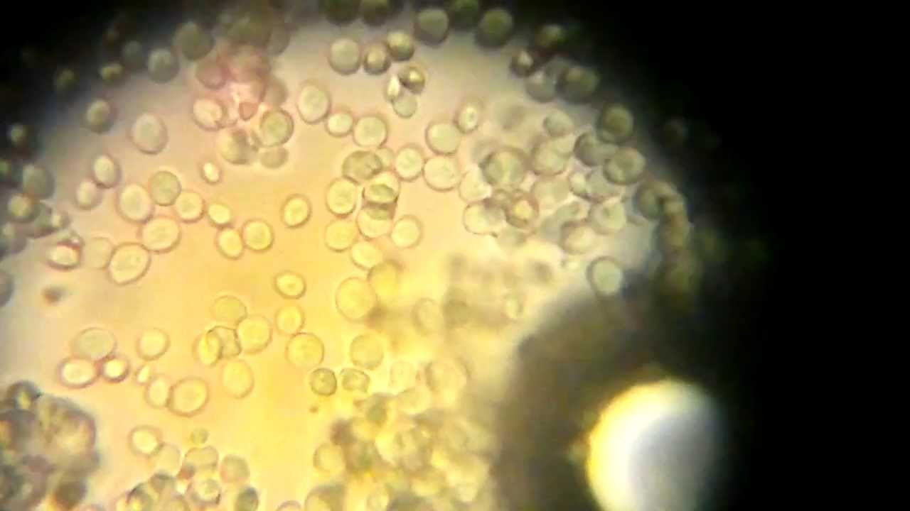
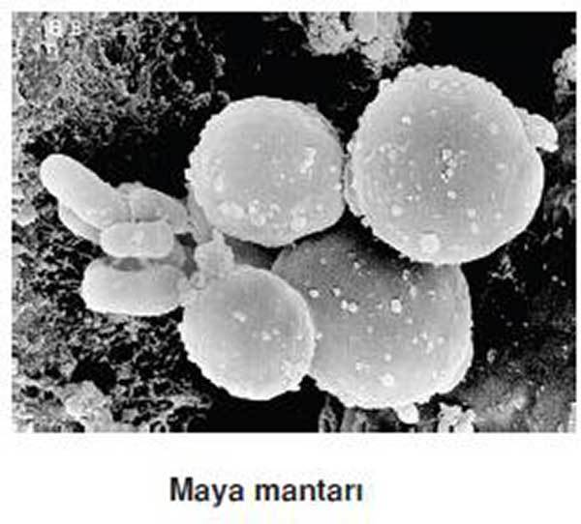
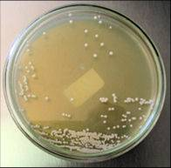
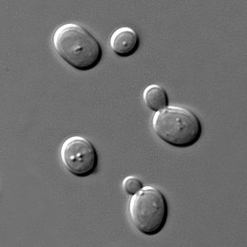

Slide 44
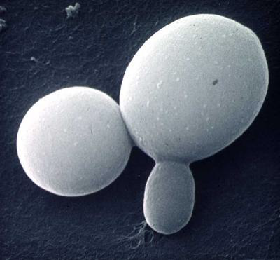
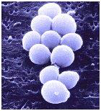
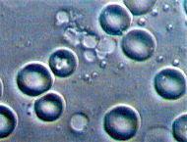
MAYA MANTARLARI

Slide 45
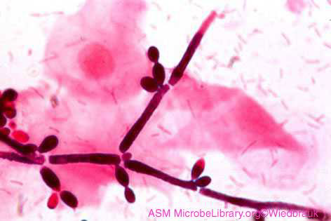
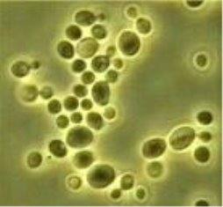
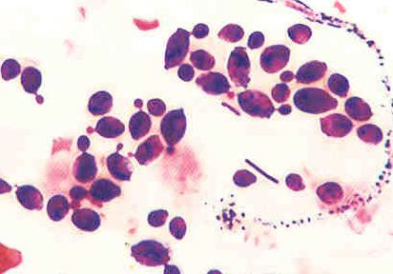

Slide 46
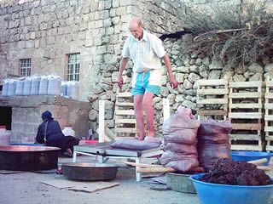
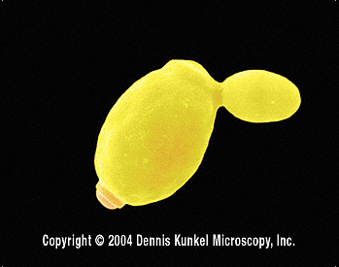
BİRA YAPIMINDA
MAYALAR ortamda oksijen yoksa
Üzüm, Elma gibi meyvelerdeki Şekerleri fermente ederek alkol ve CO² oluştururlar
En yaygın kullanılan maya olan
Saccharomyces cerevisiae , binlerce yıl önce şarap, bira ve ekmek yapımı için evcilleştirilmiştir

Slide 47
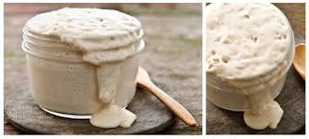
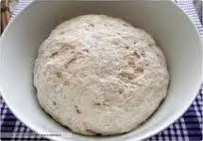
Ekmeğin Mayalanmasında Tahılın yapısında olan karbonhidratlar parçalanır
CO² gazı açığa çıkar
Çıkan gaz ekmeğin kabarıp sünger gibi olmasını sağlar
Ekmek yapımında oluşan etanol buharlaşır, açığa çıkan karbon dioksit ekmeği kabartır

Slide 48
ALKOL NASIL ELDE EDİLİR?
ALKOL, şekerli hammaddelerden (üzüm, elma, armut, erik gibi değişik meyveler, şeker pancarı, şeker kamışı ve mısır, arpa, pirinç gibi tahıllardan) fermantasyon yolu ile elde edilir…..Etil alkol

Slide 49
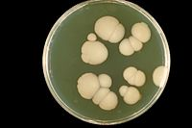
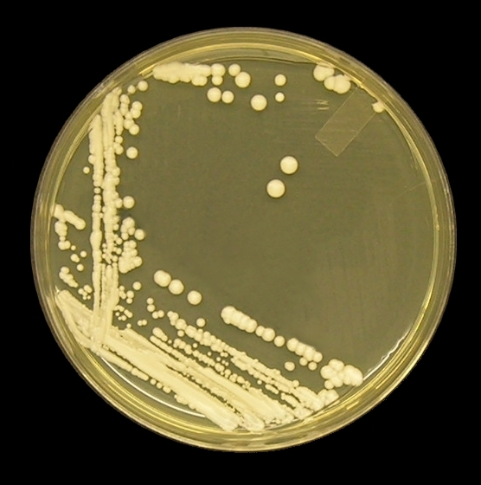

Slide 50
MAYALARIN TİCARİ KULLANIMLARI
Maya türlerinin çok azı ticari olarak kullanılmaktadır. “ekmekçi mayası” olarak ta bilinen saccharomyces cerevisiae en yaygın ticarileştirilmiş türlerden biridir
Candida utilis (eskiden torulopsis utilis olarak tanımlanan) “torula mayası” olarak bilinir. Bu maya kağıt üretiminde kullanılan işlenmiş ağaç posasındaki pentoz şekerini kullanabildiği için önemlidir
Diğer bir faydalı maya ise kluyveromyces marxianus tur. bu süt şekeri yada laktozu substrat olarak kullanabilen “peynir altı suyu mayası” dır

Slide 51
NEDİR İSTENMEYEN SONUÇLAR
Bazı maya türleri ise fermantasyon ve gıda sanayinde istenmeyen sonuçlara sebeb olur
Gıdalardaki kontrolsüz ve istenmeyen mikrobiyal gelişme
Gıdalara büyük miktarda zarar verip, sınırsız besin kayıplarının yanında
Ekonomik kayıplara da yol açar
Kontaminasyonlu gıdalar gıda enfeksiyonu ve gıda zehirlenmelerine yol açar

Slide 52
Cycloheximide’de bazı türler ürer (Candida),bazıları inhibe olur (Cryptococcus)
Mantar ilacıdır
Sikloheksimid etkilerini protein sentezindeki translokasyon basamağına müdahale ederek gösterir

Slide 53
DİMORFİK MANTARLAR
Doğal ortamda ve oda ısısındaki besi yerlerinde küf, invivo ve 35-37 C de maya şeklinde üreyen mantarlara dimorfik veya difazik mantarlar denir
Dimorfizmin gelişmesinde besin, oksidasyon-redüksiyon potansiyeli, CO² basıncı, çevre ısısı gibi faktörler rol oynar

Slide 54
CANDİDA ALBİCANS
Candida albicans: Maya ve hif yapısında dönemler ile dimorfik bir yaşam siklusuna sahiptir
Candida albicans, bazı çevre koşulları altında tek tip maya hücresi şeklinde ürer iken bazı koşullarda filamentöz fungus gibi ürer
Bu nedenle dimorfik mantar adını alır
Candida albicans insanlarda mukoz membranlarda insan derisi, üst solunum yolları, sindirim ve kadın genital sistemlerinde normal vajina florasında bulunur
Pamukçuk (ağız ve vajina enfeksiyonu) ve vulvovajiniti içeren kandidiyaza sebep olur.

Slide 55
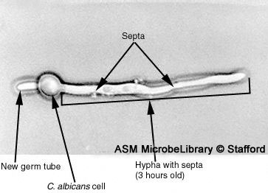
C. albicans, yeast-peptone-dextrose (YPD) besiyerinde üç saat inkübe edildikten sonra “germ tüp” görünümü dikkati çeker. Hücrenin bir tarafından septalı bir hif uzantısı dikkati çeker. Aynı anda hücrenin distal havuzundan yeni bir germ tüp oluşmaya başlar.
Faz kontrast mikroskobunda X 1.000 büyültme ile boyanmayan hücreler yukarıdaki gibi görülür.

Slide 56
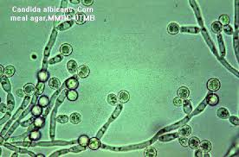

Slide 57
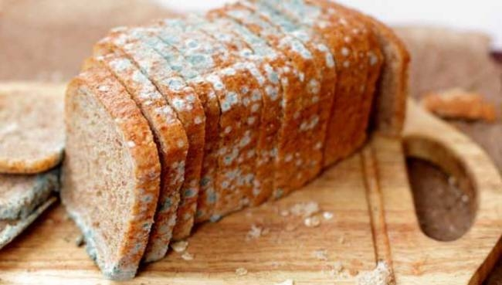
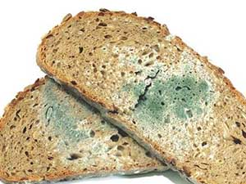
KÜF MANTARLARI

Slide 58
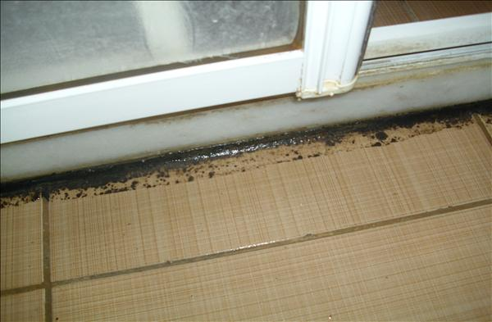
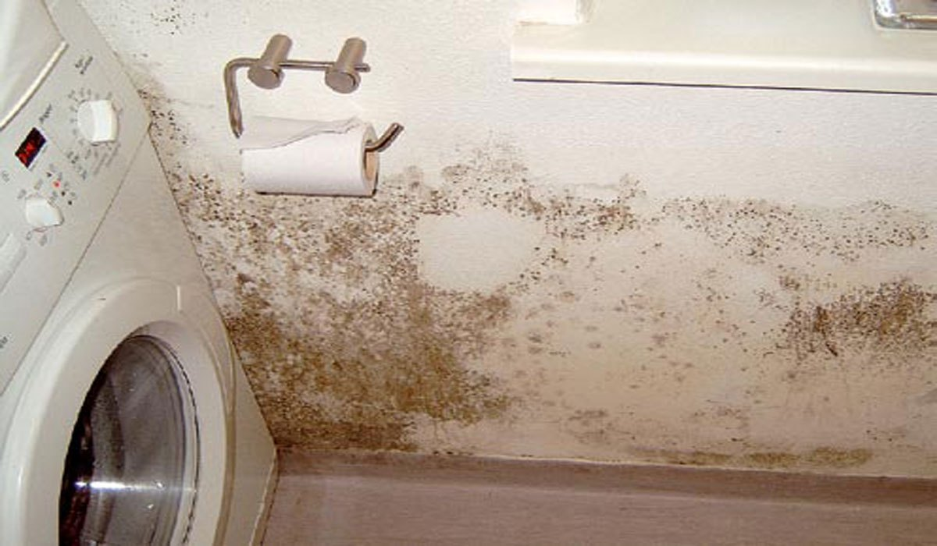
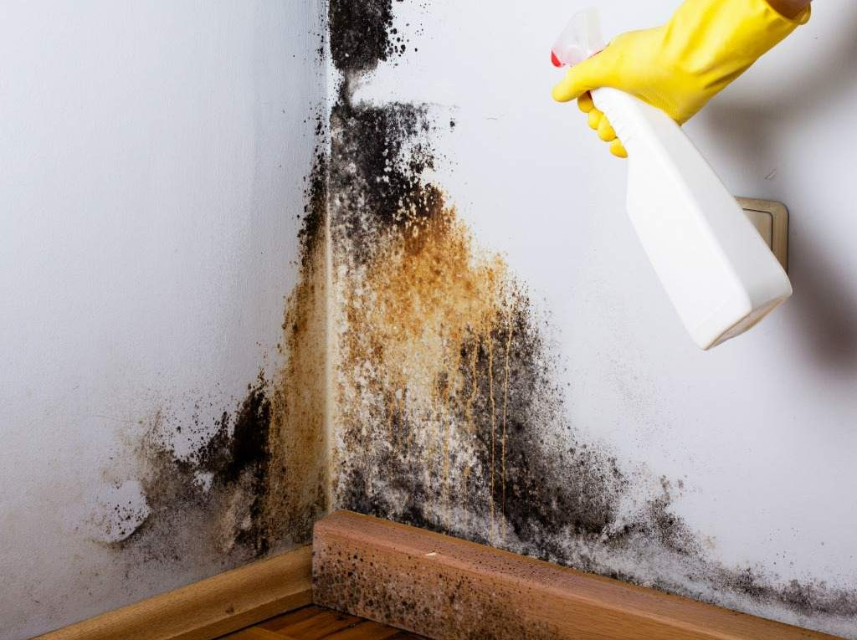

Slide 59
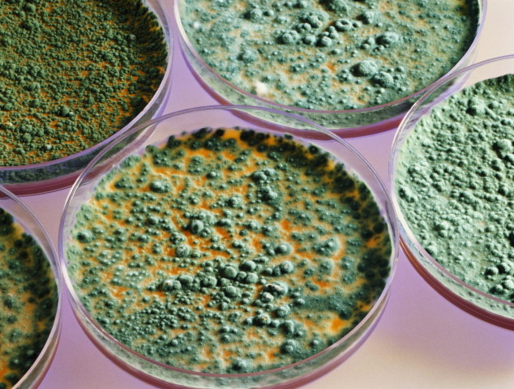
KÜF MANTARLARI

Slide 60
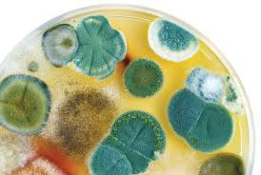

Slide 61
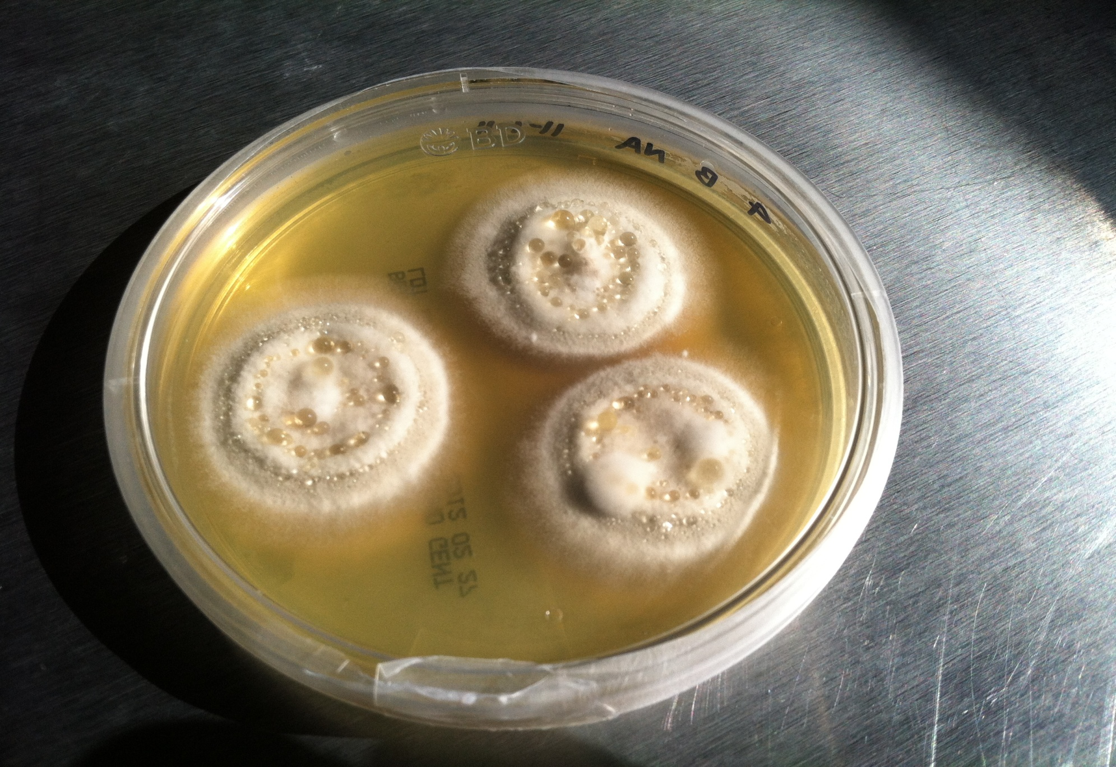

Slide 62
Küf mantarları, sporlarla üreme özelliğine sahiptir
Bu sporların insan bedeni üzerinde çeşitli etkileri de olabilmektedir
Bu etkilerden en çok rastlanılan ise, cilt yüzeyinde meydana gelen alerjik reaksiyonlardır
Küf oluşumu, mevsim şartlarına göre değişebilmektedir
Her mevsim ve iklimde yaşamın bir parçası olan küf oluşumları gözlemlenebilse de, küflenme en çok nemin çok fazla olduğu bölgelerde daha çok oluşmaktadır
Alerjik reaksiyon riski taşıyan küfler, her mevsimde ve her ortamda bulunabilmektedir

Slide 63
Nem ve ısı faktörleri nedeniyle oldukça fazla gıda maddesi üzerinde kendisini gösteren küflenme, bu gıda maddelerden en çok peynir ve ekmek gibi gıdalarda görülür
Aynı zamanda son yıllarda yapılan bilimsel araştırmalar sonucunda küflenmiş besinlerin sağlık için oldukça zararlı olduğu anlaşılmış ve bu tür besinlerin kansere neden olabileceği söylenmiştir
Özel olarak küflendirilmiş olan peynirler de bulunmaktadır
Bu tür peynirler özel işlemlerden geçer ve bu nedenle de oldukça pahalıdır.
Mantar, çevresinde bulunan hemen hemen her şeyi kendisine besin sağlamak için kullanır
Bu nedenle küf mantarları doğanın her yerinde ve hayatın her anında karşılaşılabilecek canlı türleri arasındadır

Slide 64
Küflerin oluşabilmesi için, mantar neme ihtiyaç duymaktadır. Bu nedenle küflenme olayı ıslak çamaşırların üzerinde dahi görülebilir.
Aynı zamanda yine güneş ışını görmeyen dolaplarda, çekmecelerde ve de poşet içlerindeki ıslak elbiselerde çok kısa bir süre zarfı içerisinde küflenme görüntüsüne rastlanılabilir
Islandığı zaman yapısı nedeniyle kuruması bir hayli zor olan halılar, küflenme olabilmesi için en ideal noktalardan birini oluşturur
Küfler, doğada her yerdedir
Öyle ki solunan havada dahi küf olabilir

Slide 65
KÜFLER HASTALIK OLUŞTURABİLİR Mİ
Parazit küfler bitki, hayvan ve insanlarda çeşitli hastalıklara neden olurlar
Bugün bilinen 800,000 küf türü bulunmaktadır. Ancak bunlardan sadece 10-15….adedi insana özgü patojendir
Fungal infeksiyonlardan ölüm diğer hastalıklara göre daha fazladır
Küflerin hem yararları hem de zararları söz konusudur

Slide 66
KÜF MANTARLARI ÖZELLİKLERİ
Heterotrofik organizmalardır
Beslenme ve gelişim için organik bileşiklere ihtiyaç duyarlar
Gelişme için ışığa ihtiyaç duymazlar
Parçalanmış ve çözünmüş organik maddeler üzerinde geliştiklerinden saprofit (çürükçül) organizmalar olarak tanımlanır
Bazıları hem saprofit hem parazittir

Slide 67
KÜF MANTARLARI
Çok hücreli, ipliksi yapılardır
Uzunlukları1-3cm(veya daha uzun)
Çapları 2-10μ olan silindirik tüplerden oluşur
Hif (=hypha) adı verilir
Hiflerin bazıları septum denen delikli hücre duvarları ile bölümlere ayrılmıştır (septalı hifa)
Diğerlerinde ise bölme bulunmaz (septasız hifa)

Slide 68
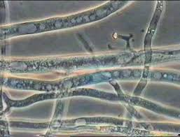
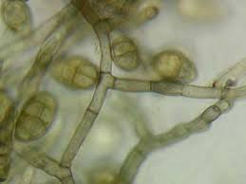

Slide 69
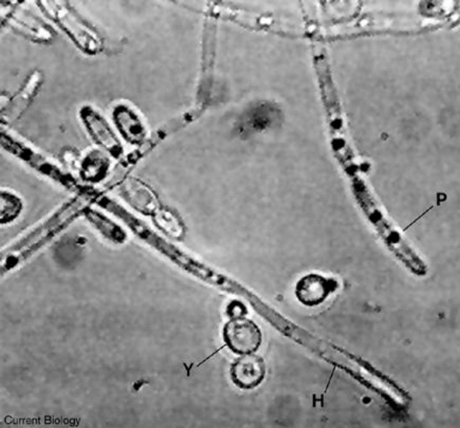

Slide 70
MİÇEL ----MİÇELYUM NEDİR
Kolayca havaya saçılırlar ve kondukları yerde uygun koşulları bulduklarında çimlenerek MİÇEL oluşturur
Keçeleşmiş yumak şeklinde görülürler
Bu yapıya MİÇEL denir (Hifalardan meydana gelen ağ benzeri oluşumlaradenir)
MİÇEL uzun hiflerin birleşmesi ile meydana gelen yapıdır
Hiflerin oluşturduğu örgü yumak biçiminde görülür
Bulundukları beslenme ortamının içine uzayıp beslenme işlevi gören miselyumlara vegetatif miselyum,
Yüzeyde yükselen kısmına aerial miselyum adı verilir

Slide 71
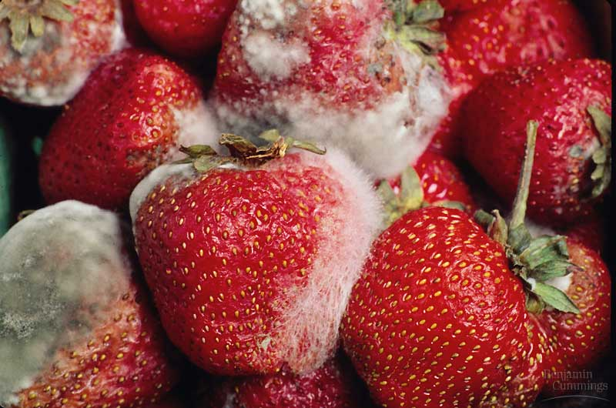



Slide 72

Miçelyum
“Scanning” elektron mikroskop

Slide 73

Miçelyum
“Scanning” elektron mikroskop

Slide 74



KÜF MANTARLARI

Slide 75


Slide 76



Slide 77



